Slide 1
第二课
这是安妮的地图
This is Annie’s map.

Slide 2
1. 复习
2. 汉字的结构
3. 偏旁部首
4. 新词
5. 语言点和课文
6. 语音
7. 练习
Review
The structure of Chinese characters
Radical
New words
Language points and text
Chinese phonetics
Exercise

Slide 3
Review
1

Slide 4
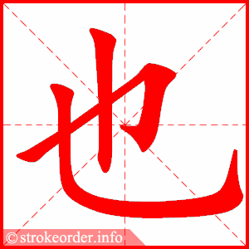
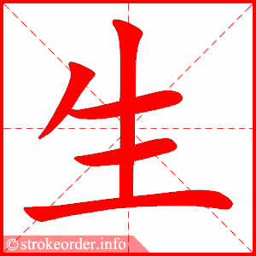
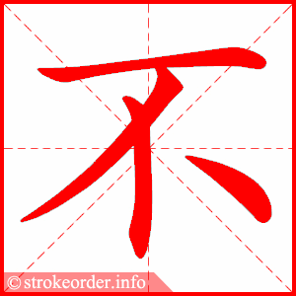
一、汉字基本结构
Basic structure of Chinese characters
1. 独体字
single-component characters
也：yě
adverb. also

Slide 5
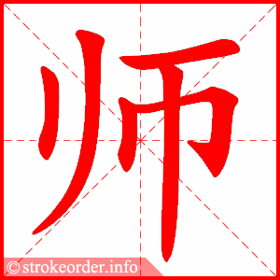
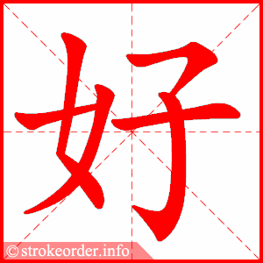
一、Basic structure of Chinese characters
2. 合体字
Multi-component characters
(1) 左右结构
left-right structure
师：shī
noun.teacher

Slide 6
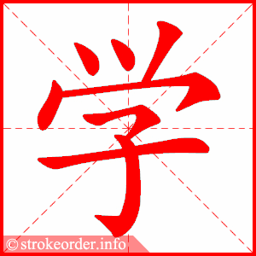
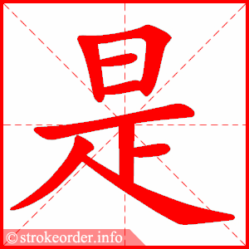
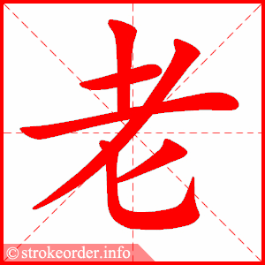
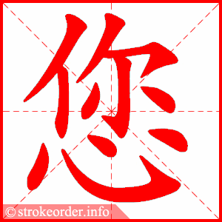
一、Basic structure of Chinese characters
2. 合体字
Multi-component characters
(1) 上下结构
top-bottom structure
是：shì
verb. be

Slide 7
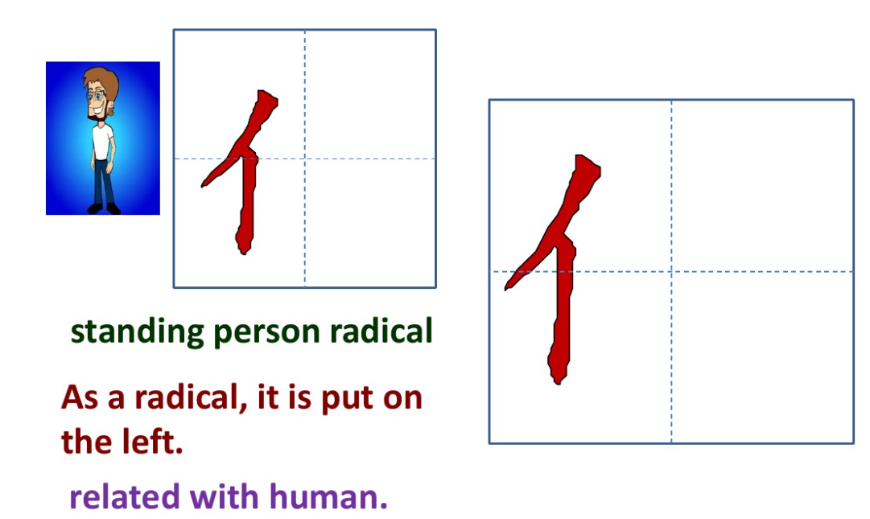
二、偏旁
Radicals

Slide 8
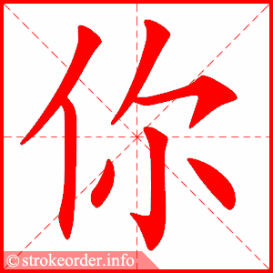
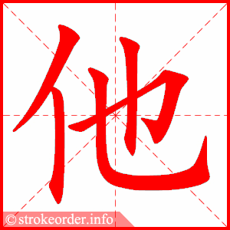
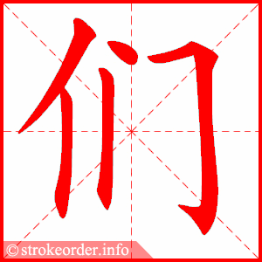

Slide 9
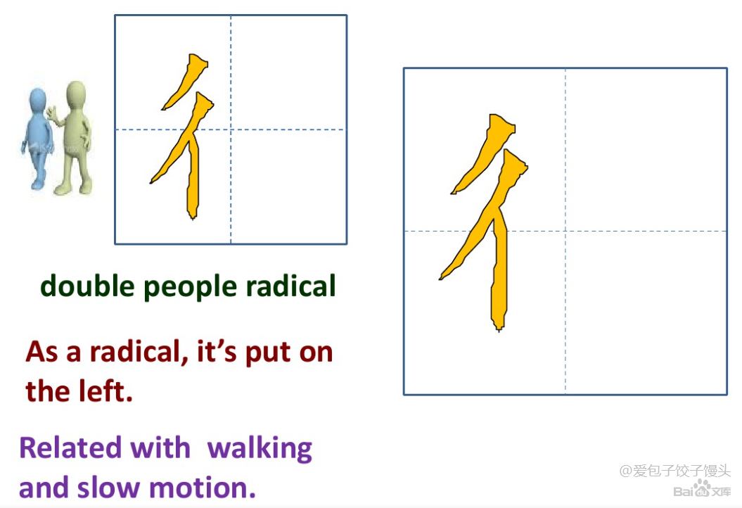

Slide 10
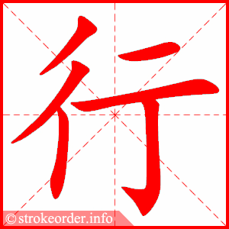
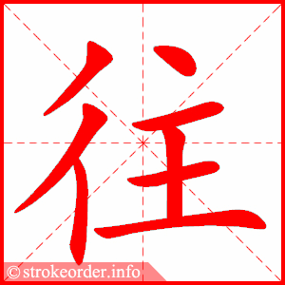
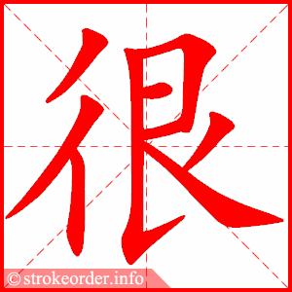

Slide 11
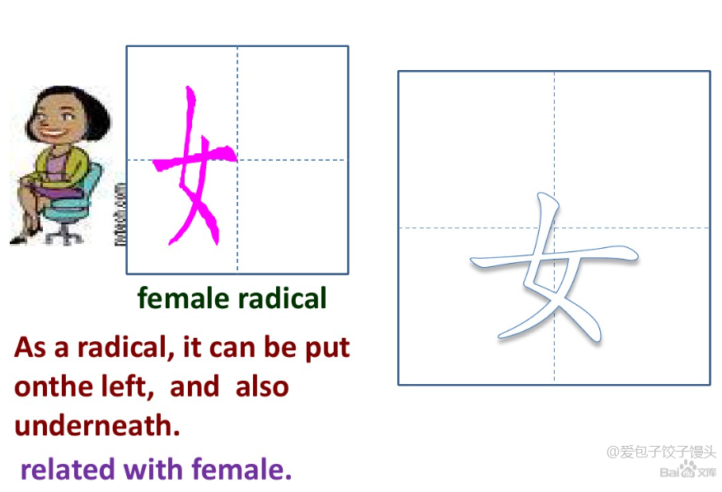

Slide 12
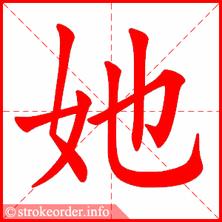
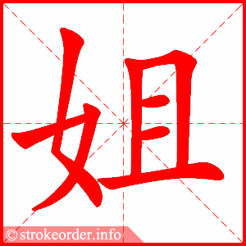
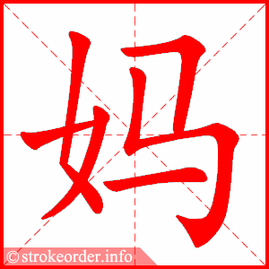

Slide 13
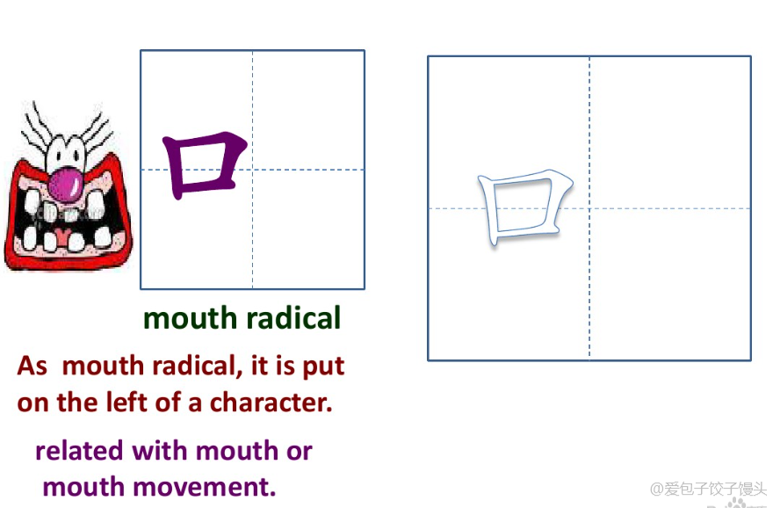

Slide 14
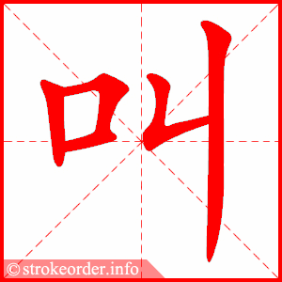
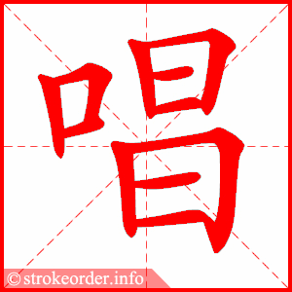
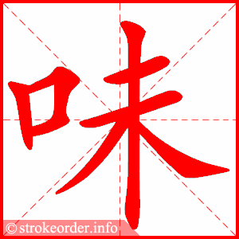
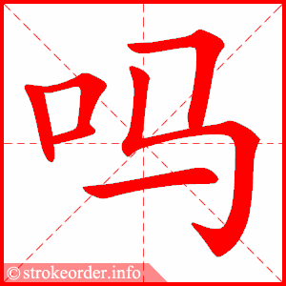

Slide 15
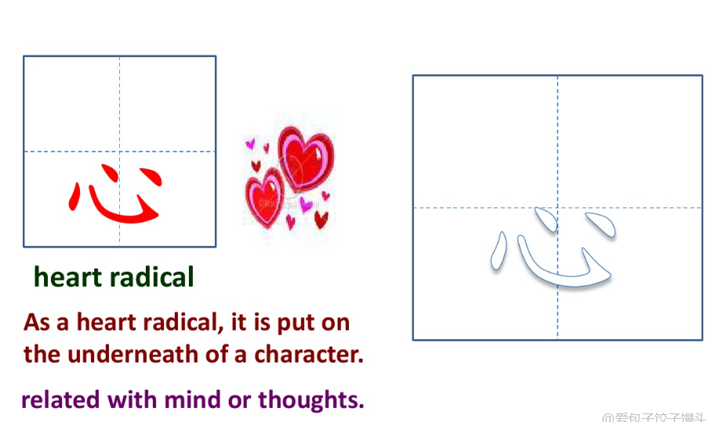

Slide 17
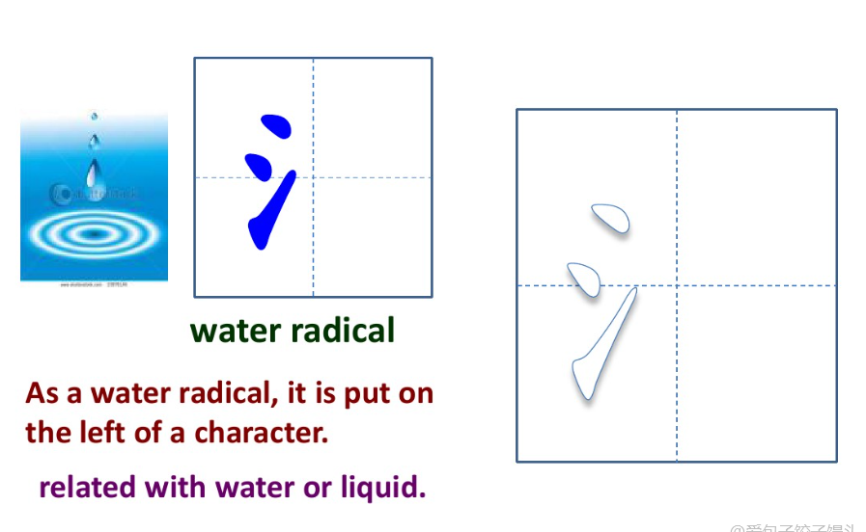

Slide 18
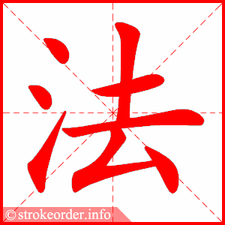
法国：France

Slide 19
三、Quiz
Read aloud the following words and phrases
（1）日本
（2）加拿大
（3）法国
（4）我们
（5）学生
（6）你们

Slide 20
三、Quiz
Write the following words and phrases according to the pinyin
（1）Xuéshēng
（2）Lǎoshī
（3）Tāmen
（4）Nǐ hǎo
（5）Zhōngguó
（6）Are you French?

Slide 21
三、Quiz
Write the following words and phrases according to the pinyin
（1）学生
（2）老师
（3）他们
（4）你好
（5）中国
（6）你是法国人吗？

Slide 22
New structue of Chinese characters
2

Slide 23
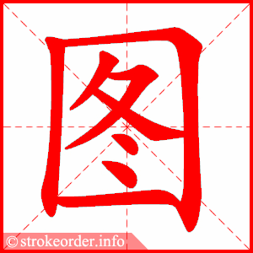
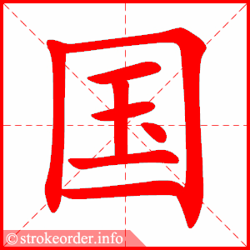

汉字基本结构
Basic structure of Chinese characters
3. 四面包围结构
Enclosed on four sides
图：tú
noun. picutre；地图：map
国：guó
noun. country；中国：China

Slide 24
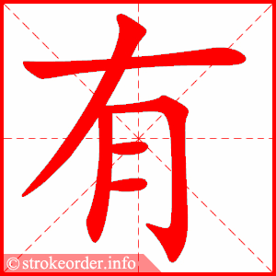
汉字基本结构
Basic structure of Chinese characters
4. 两面包围结构
（1）左上包围 Enclosed from top and left
老：
有：yǒu
verb. to have；没有

Slide 25
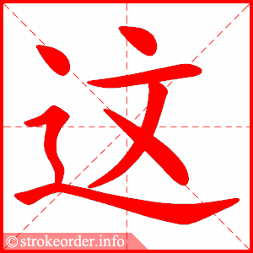
汉字基本结构
Basic structure of Chinese characters
4. 两面包围结构
（2）左下包围 Enclosed from bottom and left
这：Zhè
pronoun. this；这是

Slide 26
New radicals
3

Slide 27
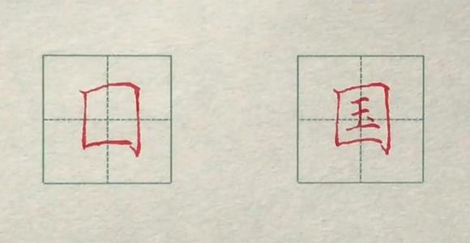
related to “surroundings, border”

Slide 28
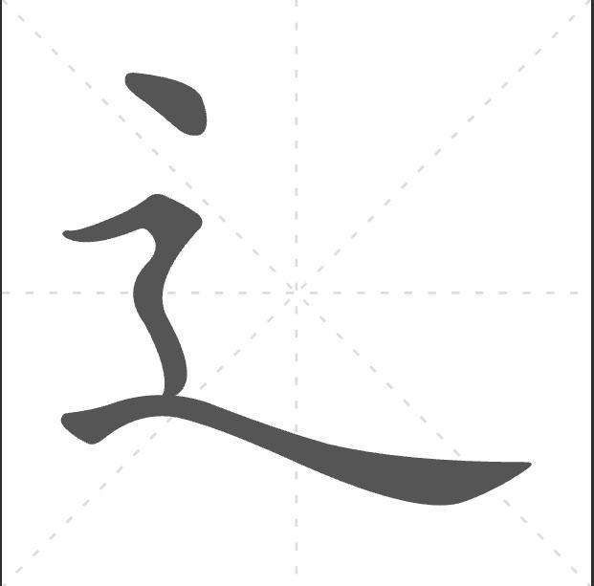
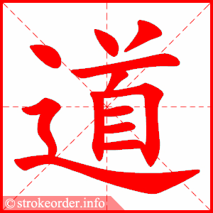
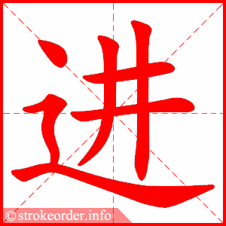
related to “walk, road”

Slide 29
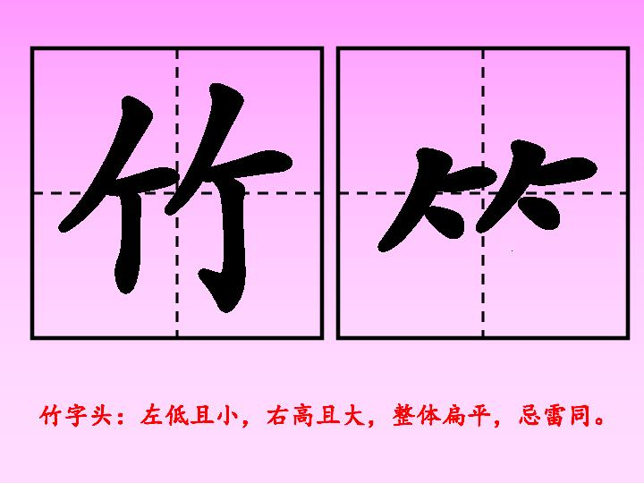
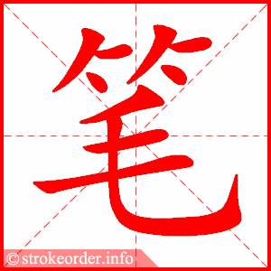
related to “bamboo”

Slide 30
New words
4

Slide 31
生词
New words
noun
classifier
书 book
词典dictionary
地图 map
笔 pen
本子 book
zhè
shū
这 this
有 have
没有 don’t have
的 sb’s
两 two
bĕn
yŏu
cí diăn
本
张
支
个
méi yŏu
dì tú
zhāng
de
bĭ
zhī
liăng
bĕn zi
gè

Slide 32
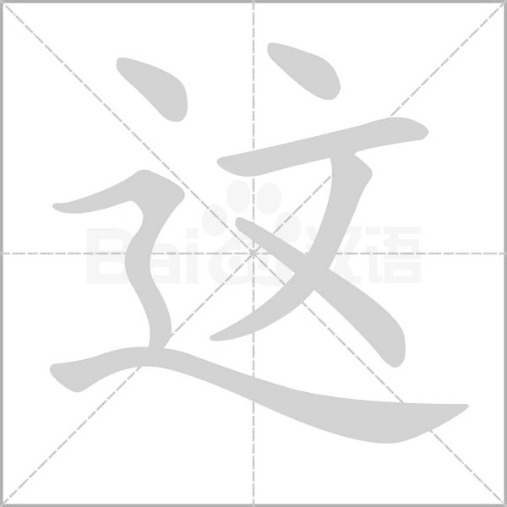
生词
New words
[ zhè ]
指示代词。指称比较近的人或事物: ～个人。～本书。
Demonstrative pronouns. Referring to a person or thing that is relatively close: this people. this book.
[ zhèi ]
义同“这（zhè）”。用于口语。在口语里，“这”后面跟量词或数词加量词时，通常读zhèi；在“这个”“这些”“这样”“这会儿”“这阵子”中，也常读zhèi。
The meaning is the same as “ zhè ”. For spoken Chinese. In spoken language, when “ 这" is followed by a quantifier or a numeral plus a quantifier, we usually read as zhèi; in " zhèi gè“(this), " zhèi xiē “(these), " zhèi yàng“(such), " zhèi hùi er“(now), " zhèi zhèn zi“(this time) ,we often read as zhèi.

Slide 33
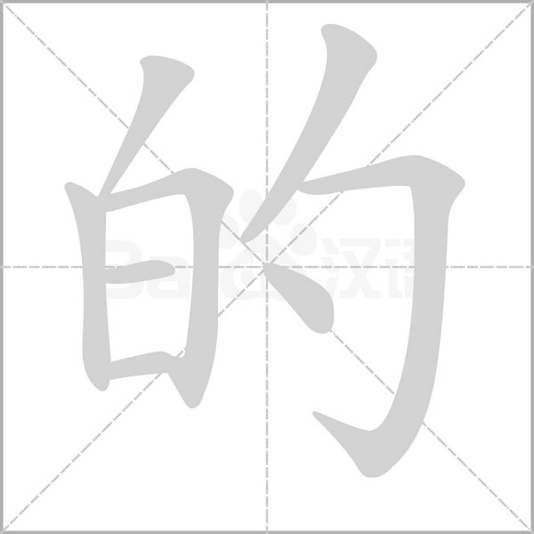
生词
New words
[ de ]
用在定语的后面。定语和中心词之间是一般的修饰关系：我的母亲。你的父亲。他的哥哥。红色的花。绿色的草。安妮的书。
Used after the attribute. There is a general modifier relationship between the attributive and the central word: My mother. Your father. His brother. Red flowers. Green grass. Annie’s book.

Slide 34
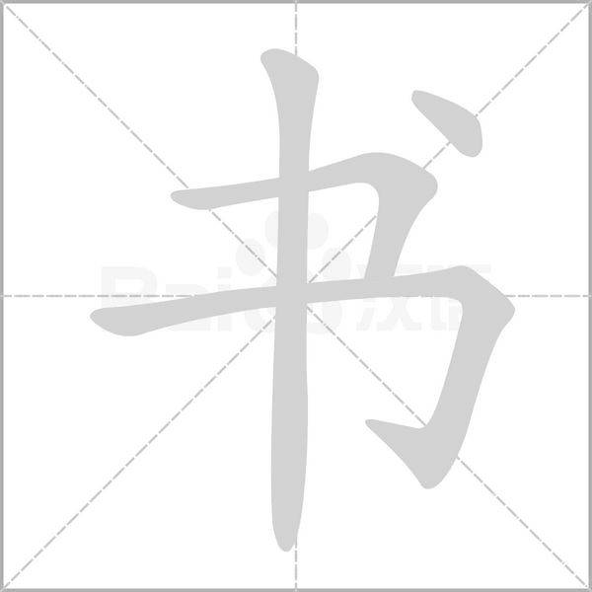
生词
New words
[ shū ]
装订成册的著作：一本～。一部～。一套～。新～。古～。～店。
Book: A book. A book. A set of book. New books. Ancient books. Bookstore.

Slide 35
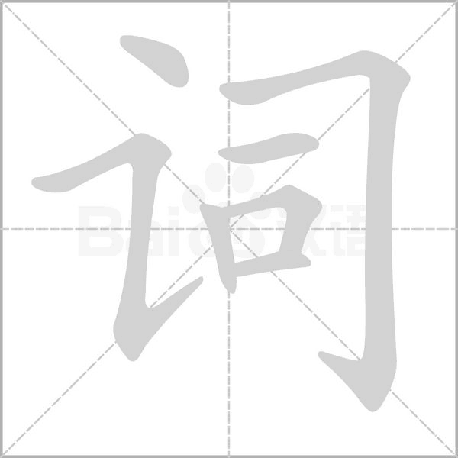

生词
New words
[ cí diǎn ]
词典：两本词典。中文词典。
Dictionary: Two dictionaries. Chinese dictionary.

Slide 36

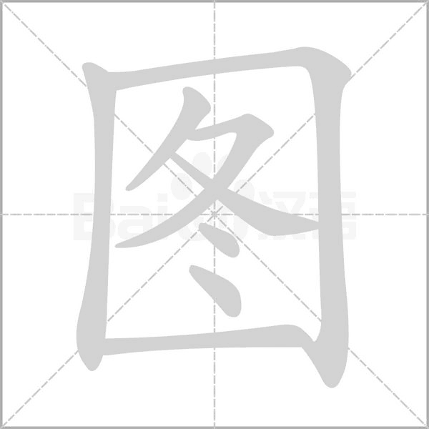
生词
New words
[ dì tú ]
地图：一张地图。安妮的地图。
Map: One map. Annie’s map.

Slide 37
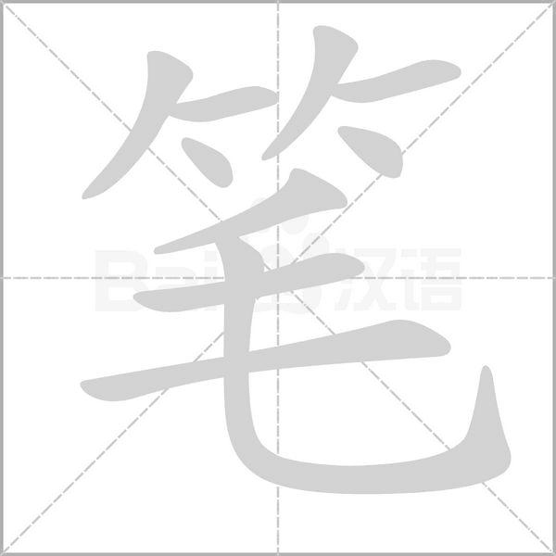
生词
New words
[ bĭ ]
笔：三支笔。马丁的笔。
Pen: three pens. Martin’s pen.

Slide 38
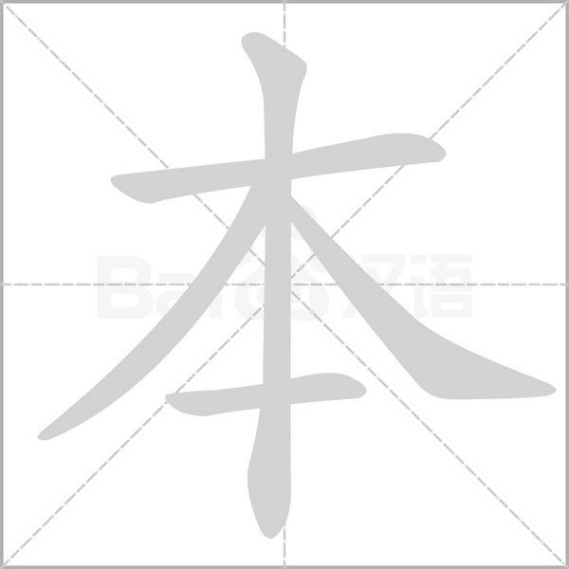

生词
New words
[ běn zi ]
本子：一个本子。我的本子。
Notebook: A notebook. My notebook.

Slide 39
Lnaguage points and text（1）
5

Slide 40
语言点 Language Points ——
的：possessive relationship
zhè shì lăo shī de shū
这是老师的书。
This is the teacher’s book.

Slide 41
练习 liànxí
Practice
A：这是你的 吗？
B：这 我的（书、词典、地图、
笔、本子）。
A: Is this your (book, dictionary, map, pen, notebook) ?
B: Yes, it is. /No, it isn’t.
书、词典、地图
笔、本子
是
不是

Slide 42
Read the text and
fill in the blanks.
( )的书
( )的词典
( )的地图
( )的笔
( )的本子

Slide 43
Text (1）
朗读课文
马丁Martin：大卫，这是你的书吗？
大卫David：是。
马丁：这是你的词典吗？
大卫：不是，这是山本shān bĕn的词典。
马丁：这是安妮Annie的地图吗？
大卫：是。马丁，这是你的本子吗？
马丁：这是我的本子。这是山本的笔。

Slide 44
Read the text and
fill in the blanks.
大卫
( )的书
( )的词典
( )的地图
( )的笔
( )的本子
马丁：大卫，这是你的书吗？
大卫：是。
马丁：这是你的词典吗？
大卫：不是，这是山本的词典。
马丁：这是安妮的地图吗？
大卫：是。马丁，这是你的本子吗？
马丁：这是我的本子。这是山本的笔。
山本
安妮
山本
马丁

Slide 45


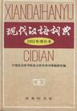

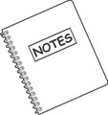
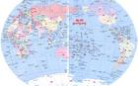


马丁的本子
课文（一）
Text（1）
山本的词典
山本的笔
大卫的书
安妮的地图

Slide 46
Language points and text（2）
5

Slide 47

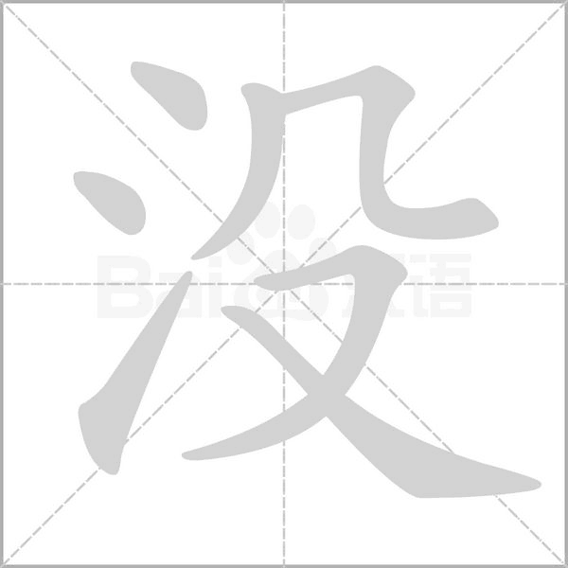


生词
New words
[ yǒu]
have
我有本子
[ méi yǒu]
haven’t
我没有地图
本子
我有本子。
我没有地图。
×

Slide 48

语言点 Language Points ——
有：
(1) to express possession in a sentence
e.g. 我有词典
我有地图
（2）Its negative form is 没有 instead of 不有.
e.g.我没有地图？
我不有地图？
（3）In its negative form, no numeral-classifier compound can be used before the object.
e.g.我没有词典？
我没有一本词典 ？

Slide 49

语言点 Language Points ——
有：to express possession in a sentence
是 ←→ 不是
有 ←→ 没有

Slide 50

练习 liànxí
Practice
A：你有 吗？
B：我 ……。
书、词典、地图
笔、本子
有
没有
A:Do you have a book/dictionary/map/pen/notebook?
B: Yes I have /No I don’t have.

Slide 51

朗读课文
马丁：大卫，你有本子吗？
大卫：有。
马丁：你有词典吗？
大卫：没有。
马丁：安妮有词典吗？
大卫：她也没有词典。山本有词典。
dà wèi nǐ yǒu běn zi ma
yǒu
nǐ yǒu cí diǎn ma
méi yǒu
ān ní yǒu cí diǎn ma
tā yě méi yǒu cí diǎn
shān běn yǒu cí diǎn

Slide 52

课文 Texts（二）
√
×
大卫有本子
大卫没有词典
大卫（David）
×
√
山本有词典
安妮也没有词典
安妮(Annie)
山本(shān bĕn)

Slide 53
Language points and text（3）
5

Slide 54


语言点 Language Points —— 量词（Classifier/M.W.）
bĕn
一本书 a book
一本词典 a dictionary
一张地图 a map
一支笔 a pen
一个本子 a notebook
bĕn
zhāng
zhī
gè

Slide 55

语言点 Language Points —— 量词
liàngcí
Num. | M.W. | N.
一 | 本 | 书
四 | 张 | 地图
六 | 支 | 笔
九 | 个 | 本子
一书 ×
四地图 ×
六笔 ×
九本子 ×

Slide 56









语言点 Language Points —— 量词
本
张
支
个
books of various kinds
something with a surface
long, thin and inflexible objects
nouns without a special measure words of their own
lazhu
qiang
shubao
beizi

Slide 57

2 + MW → 两 + MW
两 本
两 张
两 支
两 个

Slide 58

课文 Texts（三）
马丁：
“安妮有一支笔，大卫有三个本子。他们没有词典。山本有两本词典。我有一张地图。安妮也有一张地图。这不是我的地图，是安妮的地图。”
five minutes break to prepare a report of your own, imitating the above text.

Slide 59

语言点 Language Points —— 有
山本有两本词典。
大卫没有词典。
大卫没有两本词典。 ×

Slide 60
Chinese phonetics
6

Slide 61

一
yī
1
yī＋ \ → yí＋ \
－
－
yī＋ ⁄ → yì＋ ⁄
∨
∨

Slide 62

一 zhānɡ 一 tiān 一 bān
一 tiáo 一 jié 一 zhí
一 běn 一 bǎ 一 diǎnr
一 ɡè 一 dìnɡ 一 xiàr

Slide 63
不
－ → bù ＋ － 不吃
/ → bù ＋ / 不忙
\/ → bù ＋ \/ 不好
bù ＋
bù ＋ \ → bú ＋ \ 不对

Slide 64

不 chī 不 hē 不 tīnɡ
不 mánɡ 不 nán 不 chánɡ
不 hǎo 不 mǎi 不 xiǎnɡ
不 shì 不 jiào 不 qù

Slide 65
Exercise
7

Slide 66

1. Find and write down Chinese characters that we have learned with the following radical
five minute for preparation to review all characters in lesson one and two without the help of stroke order
词

Slide 67

1. Find and write down Chinese characters that we have learned with the following radical
地

Slide 68
1. Find and write down Chinese characters that we have learned with the following radical
没

Slide 69
1. Find and write down Chinese characters that we have learned with the following radical
笔

Slide 70
1. Find and write down Chinese characters that we have learned with the following radical
这

Slide 71
1. Find and write down Chinese characters that we have learned with the following radical
国

Slide 72
1. Find and write down Chinese characters that we have learned with the following radical
你

Slide 73
1. Find and write down Chinese characters that we have learned with the following radical
她

Slide 74
1. Find and write down Chinese characters that we have learned with the following radical
吗

Slide 75
1. Find and write down Chinese characters that we have learned with the following radical
您

Slide 76
2. Find and write down Chinese characters that we have learned with the top-down structure
是 学

Slide 77
2. Find and write down Chinese characters that we have learned with the left-right structure
师 叫

Slide 78
2. Find and write down Chinese characters that we have learned with the enclosed structure from bottom and left
这

Slide 79
2. Find and write down Chinese characters that we have learned with the enclosed from top and left
老 有

Slide 80
2. Find and write down Chinese characters that we have learned with the enclosed structure on four sides
图 国

Slide 81
3. pair conversation
using the words and sentences in text (1)(2)(3)

Slide 82
支
个
本
张

Slide 83
课文 Text (1）
马丁Martin：大卫，这是你的书吗？
大卫David：是。
马丁：这是你的词典吗？
大卫：不是，这是山本的词典。
马丁：这是安妮的地图吗？
大卫：是。马丁，这是你的本子吗？
马丁：这是我的本子。这是山本的笔。

Slide 84
课文 Text (2）
马丁：大卫，你有本子吗？
大卫：有。
马丁：你有词典吗？
大卫：没有。
马丁：安妮有词典吗？
大卫：她也没有词典。山本有词典。

Slide 85
课文 Text（3）
马丁：
“安妮有一支笔，大卫有三个本子。他们没有词典。山本有两本词典。我有一张地图。安妮也有一张地图。这不是我的地图，是安妮的地图。”

